Slide 1
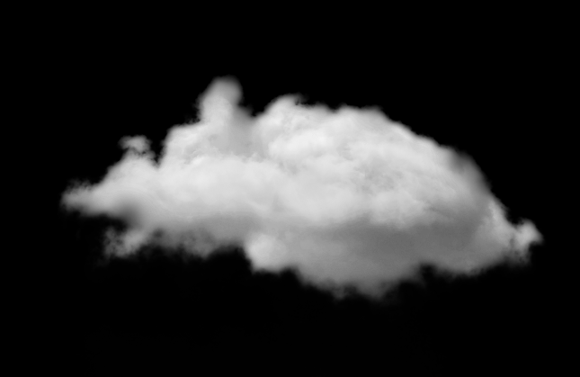
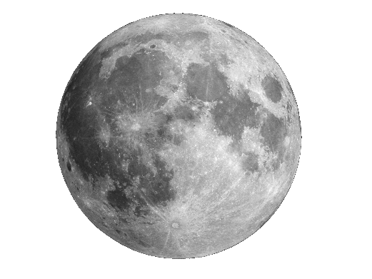

আজকের ক্লাসে সবাইকে স্বাগত

Slide 2

আবু হাসান
সহকারি শিক্ষক
বিজবাগ সরকারি প্রাথমিক বিদ্যালয়।
সেনবাগ, নোয়াখালী।
Email: mdabuhasan47@gmail.com
মোবইল নং: 01672017410

Slide 3



পাঠ পরিচিতি
শ্রেণিঃ প্রথম
বিষয়ঃ বাংলা
পাঠ-৮ ছড়া....আতা গাছে তোতা পাখি।
সময়ঃ ৪০ মিনিট

Slide 4
আবেগ সৃষ্টি
চলো আমরা একটা ভিডিও দেখি......................

Slide 5
পূর্ব পাঠের আলোচনা
এসো ডটের উপর দাগ দিই।

Slide 6
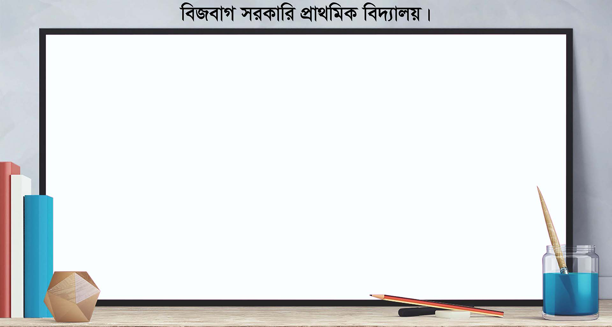
আজকের পাঠ
ছড়া....আতা গাছে তোতা পাখি।

Slide 7
শিখনফলঃ
এ পাঠ শেষে শিক্ষার্থীরা-----------------------
৪.১.১ ছড়া শুনে অনন্দের সঙ্গে নিজের মতো করে বলতে পারবে।
৮.১.১ পাঠের ছড়া বলতে পারবে।
৮.১.৪ পাঠের শব্দ, বাক্য, চরণ বলতে পরবে।

Slide 8
ছবিটি মনোযোগ সহকারে দেখো।
আমরা ছবিতে কী দেখতে পাচ্ছি?

Slide 9
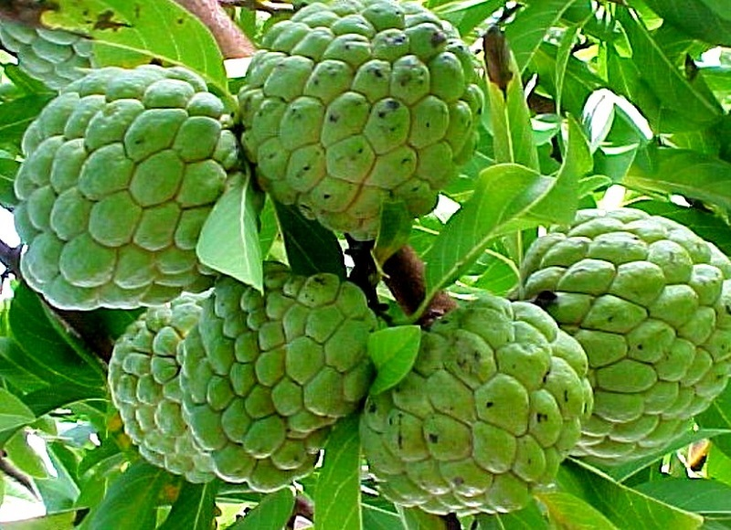
এই ছবিটিতে তোমরা কী দেখতে পাচ্ছ?
আতা ফল

Slide 10
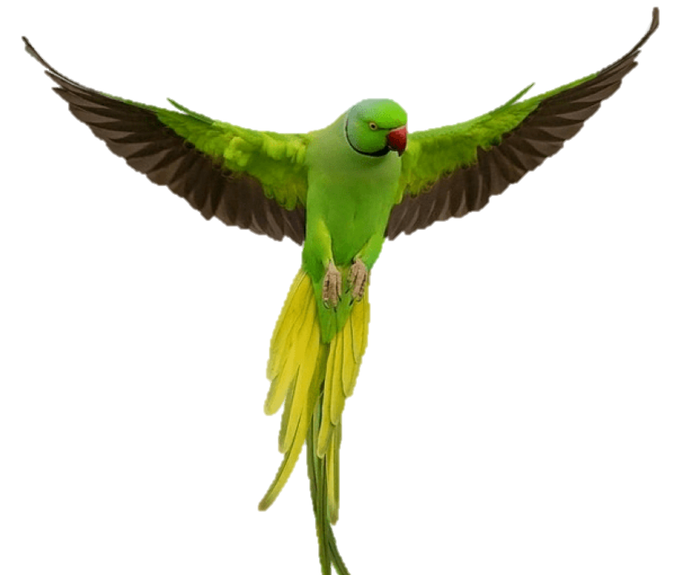
এই পাখিটির নাম কী?
তোতা পাখি

Slide 11
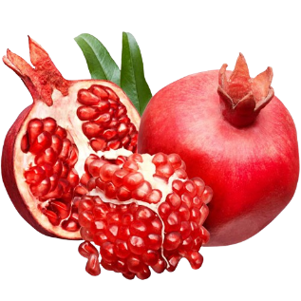
এটা কীসের ছবি?
ডালিম ফল

Slide 12
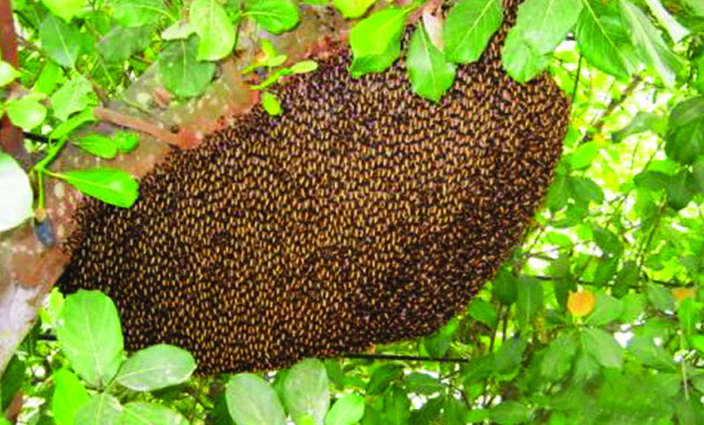
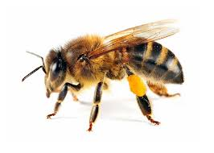
এটা কীসের ছবি?
মউ

Slide 13

ছবিতে আমরা কাকে দেখতে পাচ্ছি?
বউ
বউ

Slide 14
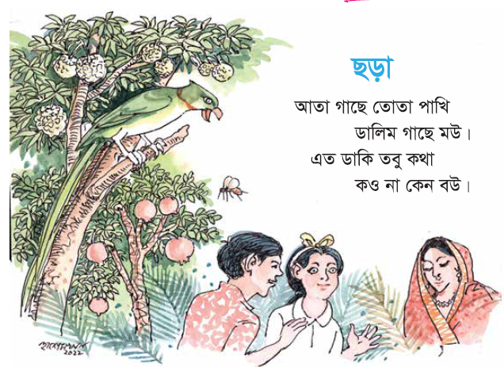
এবার তোমরা দলে আবৃত্তি কর ।
এবার আমি ছড়াটি আবৃত্তি করছি তোমরা আমার সাথে আবৃত্তি কর ।
শিক্ষার্থী বন্ধুরা আমি ছড়াটি আবৃত্তি করছি তোমরা শুধু মনোযোগ দিয়ে শুনো।

Slide 15
পরের চরণটি বল
জোড়ায়
কাজ
আতা গাছে তোতা পাখি
ডালিম গাছে মউ।
এত ডাকি তবু কথা
কও না কেন বউ।

Slide 16
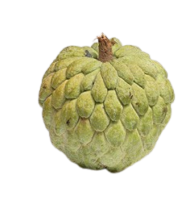
একক
কাজ
ছবি দেখি ও নাম বলি।

Slide 17

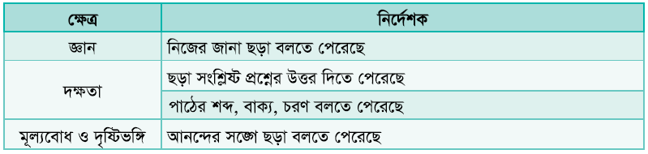
মূল্যায়ন
মূল্যয়ন নির্দেশক-৯

Slide 18
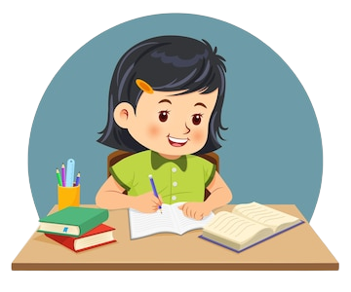
বাড়ির কাজ
ছড়াটি দেখে দেখে লিখে আনবে।

Slide 19
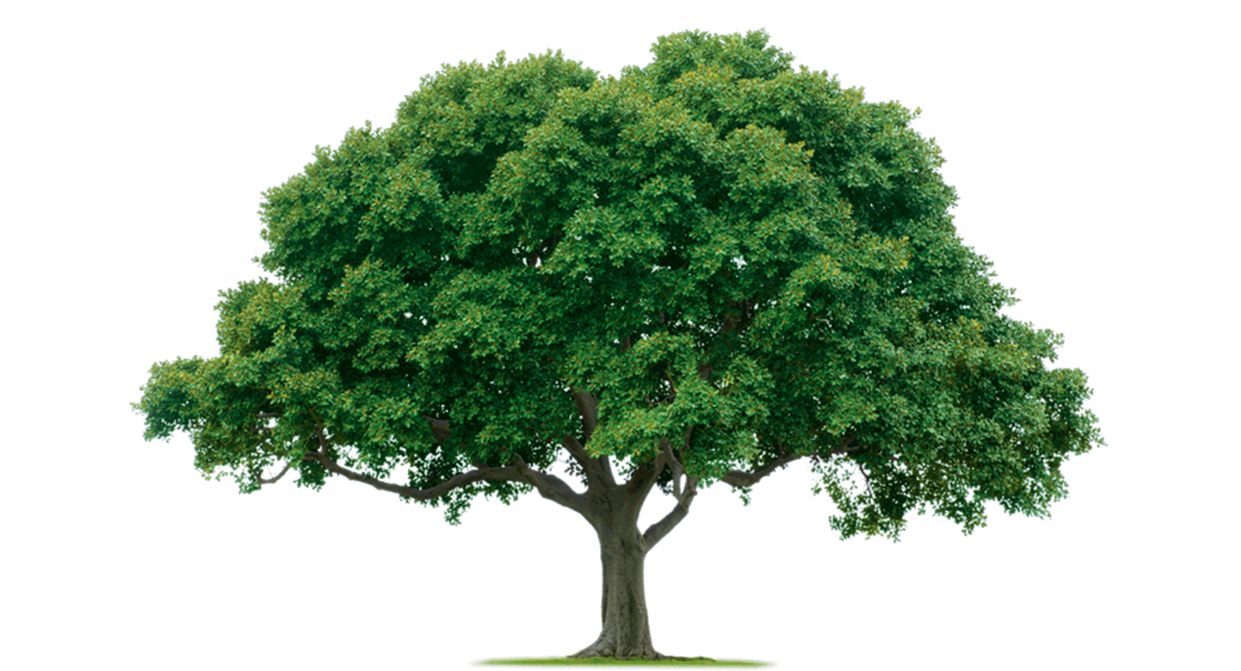
গাছ লাগাই, পরিবেশ বাঁচাই
সবাইকে ধন্যবাদ
আজকের পাঠ এখানেই সমাপ্ত
Notes:
ধন্যবাদ দ্বারা শ্রেণীর কার্যক্রম সমাপ্ত করা যেতে পারে।

